Slide 1
Европейски образователен проект

Slide 2
Щастлива Коледа
Весела и честита
2013

Slide 3
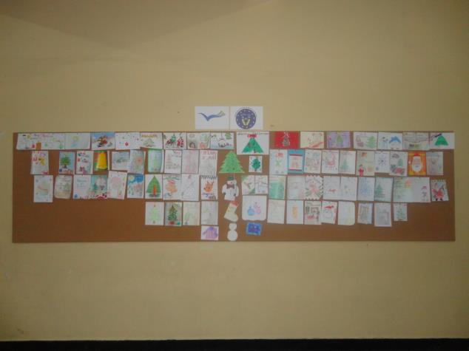

Slide 4
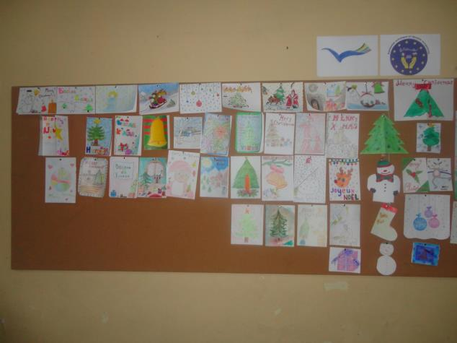

Slide 5
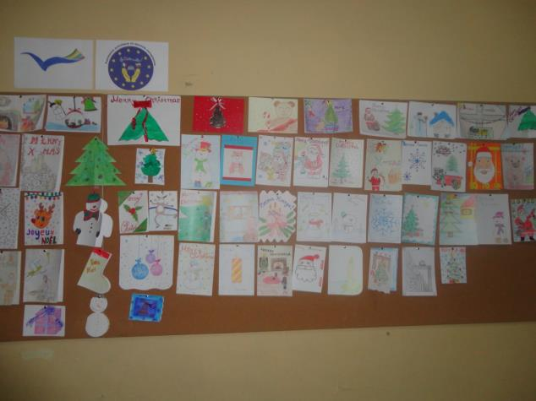

Slide 6
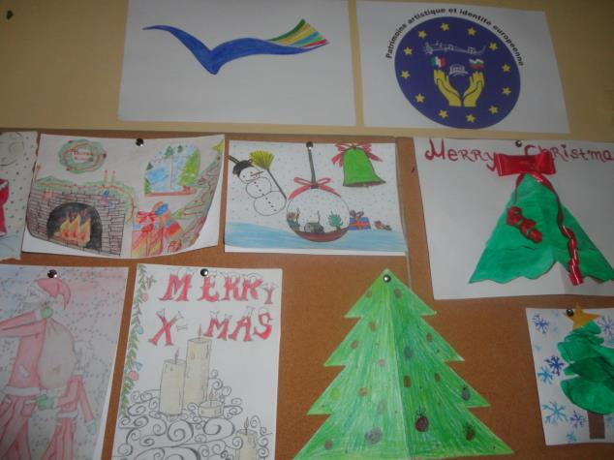

Slide 7
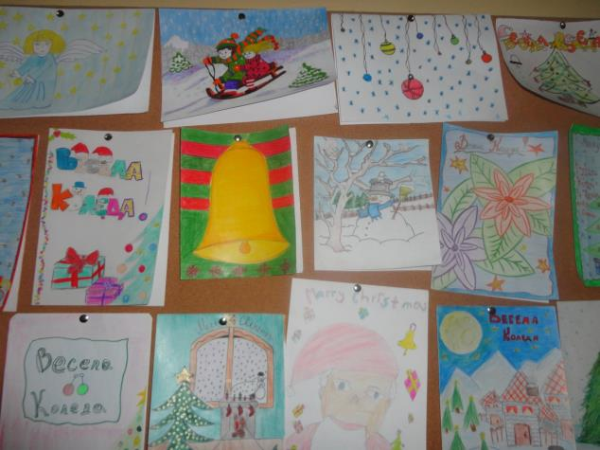

Slide 8
